Slide 1
赋值与拷贝

Slide 2
python 赋值
复杂对象
a
对于简单对象，例如数字，
字符串，变化的话，地址
直接就变了，两个变量没有
关系，只是初值相等。
10
b
a=b=10
b+=10
b
20
a
对于复杂对象，如链表和列表
一方变化，另一方也变化，
相当于是引用，别名
b
a=b=[1,2,3,4]
b.append(5)
a
b

Slide 3
排序

Slide 4
快速排序
pivot
4
3
1
6
2
5
8
一次partition结束
两个指针相遇
之后把pivot，放到
指针停止的位置
2
3
1
6
5
8
2
3
1
6
5
8
2
3
1
6
5
8

Slide 5
归并排序
1
3
4
6
2
5
8
指针1
指针2
指针3
1
2
在merge的时候，指向
原lst的指针从需要merge
的位置开始而不是从0开始
1
3
4
6
2
5
8
指针1
指针2
指针3
1
2
3

Slide 6
二叉树

Slide 7
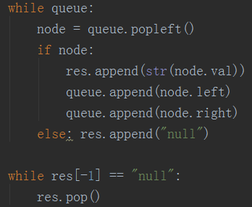
序列化

Slide 8
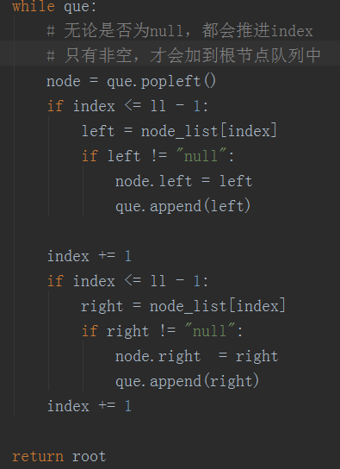
逆序列化

Slide 9
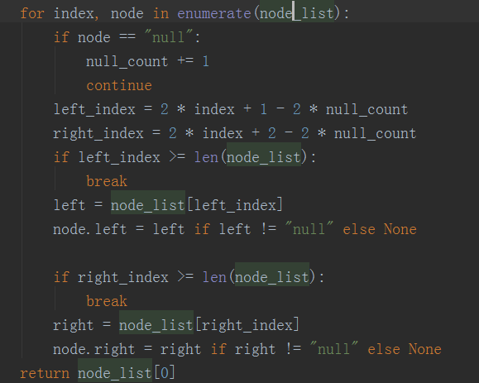
逆序列化

Slide 10
从中序和后序重构
中序：左根右：2 1 4 3 5
后序：左右根：2 4 5 3 1
1
根节点：1
左子树中序:2
右子树中序：4 3 5
根据左子树中序的长度：
左子树后序：2
右子树后序：4 5 3
边界条件：空、单点
2
3
4
5

Slide 11
从中序和先序重构
前序：根左右：1 2 3 4 5
中序：左根右：2 1 4 3 5
1
根节点：1
左子树中序:2
右子树中序：4 3 5
根据左子树中序的长度：
左子树后序：2
右子树后序：345
边界条件：空、单点
2
3
4
5

Slide 12
从后序和先序重构
根节点：1
左右子树无法划分
可行解：找到左子树的根节点
根据这个根节点可以在后序中
切分出左右子树
当然一棵树也可能根本就没有
左子树，所以答案不是唯一的
只是这种算法可以求出一种解
前序：根左右：1 2 3 4 5
后序：左右根：2 4 5 3 1
1
2
3
4
5

Slide 13
动态规划
背包问题

Slide 14
01背包
Vi | 2 | 4 | 6
Wi | 3 | 3 | 5
1 0
1 1
1 2
1 3
1 4
1 5
1 6
1 7
1 8
2 0
2 1
2 2
2 3
2 4
2 5
2 6
2 7
2 8
更新方向

Slide 15
完全背包
Vi | 2 | 4 | 6
Wi | 3 | 3 | 5
1 0
1 1
1 2
1 3
1 4
1 5
1 6
1 7
1 8
2 0
2 1
2 2
2 3
2 4
2 5
2 6
2 7
2 8
更新方向

Slide 16
动态规划-子串子序列问题
1、滑动窗口内的最大值-单调队列
2、最长上升子序列-动态规划
3、最长公共子序列-动态规划-贪心
4、最长公共子串-动态规划-清空

Slide 17
滑动窗口的最大值
4
2
3
4
3
5
1
4
3
2
3
4
3
5
1
5
2
3
4
3
5
1
5
1
2
3
4
3
5
1
始终保持队列单调递减
后面的值较大，会无条件清除队列前面的成员
每次迭代，都会无条件的加入当前的索引作为候选的最大值
头部的处理：可以不用处理，返回的时候剔除k-1个值，k是窗口的宽
注意：在涉及队列弹出的时候，要判空

Slide 18
最长上升子序列
1、dp[i]：以nums[i]结尾的最长上升序列，O(N2)
2、动规+二分：

Slide 19
最大子串和
S:前缀和
I到j闭区间的子串和为S[i]-S[j-1]
假如求一个宽度为m的区间的最大子串和：
等价于：Max(Si - Sj) # i-m <= j <= i-1
那么在遍历的过程中，我们只要维护一个
宽度为<=m的单调队列，每次步进一步
1、判断是否弹出队首元素
2、判断弹出若干队尾
2、新元素的索引入队
deque
i
逻辑m
i-m
i-1

Slide 20
当我们考虑绿色要不要连接橙色的时候
情况一：不干涉下一次OK
情况二：干涉下一次，但是由于右边界递增，所以不会影响总长度

Slide 21
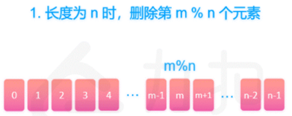
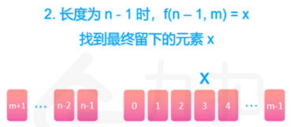
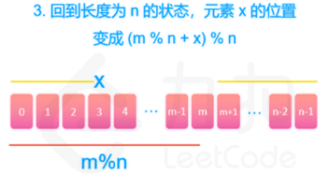
约瑟夫环
x = f(m-1, n)
f(m, n) = (m%n + x) % n
= (m+x)%n

Slide 22
编辑距离
Dp[i][j] <= dp[i][j-1]+1
单词i
单词j
Dp[i][j] <= dp[i-1][j]+1
单词i
单词j
Dp[i][j] <= dp[i-1][j-1]
单词i
单词j
Dp[i][j] <= dp[i-1][j-1]+1
单词i
单词j

Slide 23
图

Slide 24
位运算

Slide 25
1、亦或：a^a=0, a^0=a, a^1=~a
2、判断a从右数第n位是否为0：a & (1 <<= n-1 )
3、n-1:最右边的1变成0，该位右边的0全部变为1
4、n&(n-1)：最右边的1变成0，其余位置不变
5、判断奇偶性：if a & 1 #奇数为true

Slide 26
出现一次的数字
数组中，a, b出现了1次，其他的都出现了偶数次，找到这两个数字
1、所有数字全部亦或得到a, b亦或的结果
010110010
说明在这个位置ab不同
说明在这个位置ab相同
以此为切入点，遍历整个数组
该位为0分到一组，为1分到另
一组。怎么确定这个位置的binary
值呢？和一个只有该位为1的数&
即可。

Slide 27
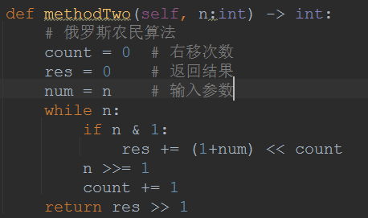
快速乘
考虑 A 和 B 两数相乘
其实就是将 B 二进制展开，如果 B 的二进制表示下第 i 位为 1，那么这一位对最后结果的贡献就是 A*(1<<i) ，即 A<<i。我们遍历 B 二进制展开下的每一位，将所有贡献累加起来就是最后的答案，这个方法也被称作「俄罗斯农民乘法」, 例如计算下面的1+2+3+...+n

Slide 28
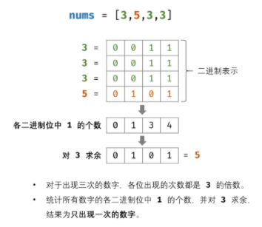
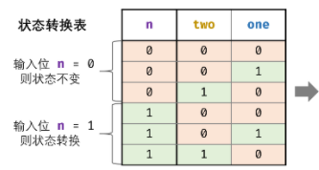

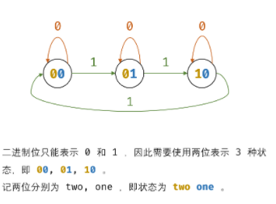
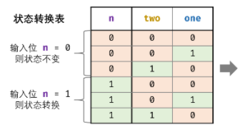

只出现一次的数字
统计各个二进制位 数字1 出现的次数 定义two one 表示某一位 1的个数除以3取余后的结果 two one 含义： 0 0 该位 取余后 有0个1 0 1 该位 取余后 有1个1 1 0 该位 取余后 有2个1

Slide 29
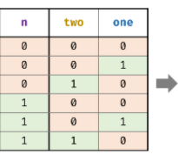
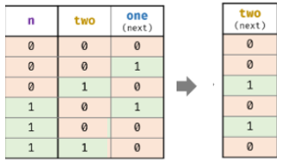
只出现一次的数字
If ones == 0:
if num == 0:
twos = twos
if num == 1
twos = ~twos
If ones == 1:
twos = 0
先计算ones
If ones == 0:
twos=twos^num
If ones == 1:
twos = 0
更新ones，计算twos
twos=twos ^num & ~ones

Slide 30
矩阵操作

Slide 31
矩阵旋转
第一个的行第
二个的列互补
(i, j)
中心对称
(n-1-j, i)
(j, n-1-i)
(n-1-i, n-1-j)
中心对称

Slide 32
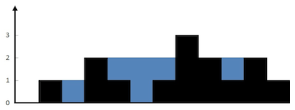
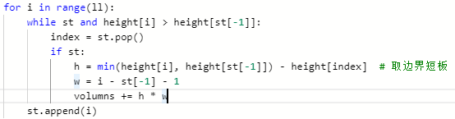
接雨水
左边界
右边界

Slide 33
链表

Slide 34
链表partition
back=2
4
1
4
5
2
6
7
left
right
back=2
4
1
5
6
7
left
right

Slide 35
链表partition
1
back=2
5
4
6
7
left
right
思路：类比快拍的partition，寻找符合下面条件的两个指针：
左指针l：l.val < x，l.next.val >= X
右指针r：r.val >= x，r.next.val <= x
如果这样的话，我们则执行一次链表的节点交换然后两个指针分别后移一位
但是实际链表头部的情况多种多样，为了避免讨论可以添加伪头p_head，强制首节点
为合法左指针，然后搜索合法右指针的位置
一旦找不到合法的右指针位置，说明已经不需要partition，返回p_head.next即可。
当然，用值交换的方式会更简单：只要右指针发现一个小于pivot的值，就和左
指针交换，左指针交换后右移。

Slide 36
堆

Slide 37
数据流的中位数
10, 9, 7, 5
-4, -3, -1
6
10, 9, 7, 6
5
-4, -3, -1
10, 9, 7, 6
-5,-4, -3, -1
需要往大顶堆里面填充数据，首先从小顶堆过一遍
然后把弹出是数据，push到大顶堆。

Slide 38
数据窗口内
的众数
需要往大顶堆里面填充数据，首先从小顶堆过一遍
然后把弹出是数据，push到大顶堆。

